Slide 1



O Curso e o Profissional de Computação
Ciência da Computação - URI

Slide 2
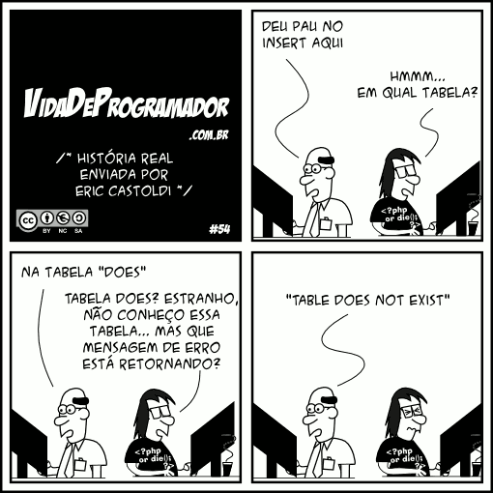
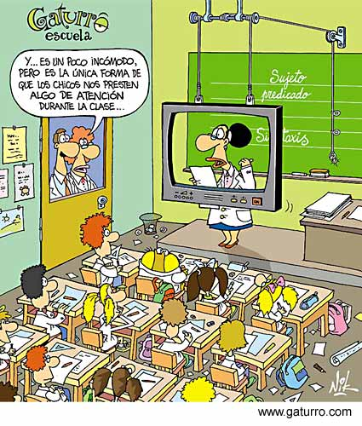
Inglês é importante?

Slide 3
Estrutura do Curso – Quanto às áreas
Fundamentos da Computação
Tecnologia da Computação
Contexto Social e Profissional
Computação
Sistemas de Informação
Ciências da
Natureza
Matemática

Slide 4

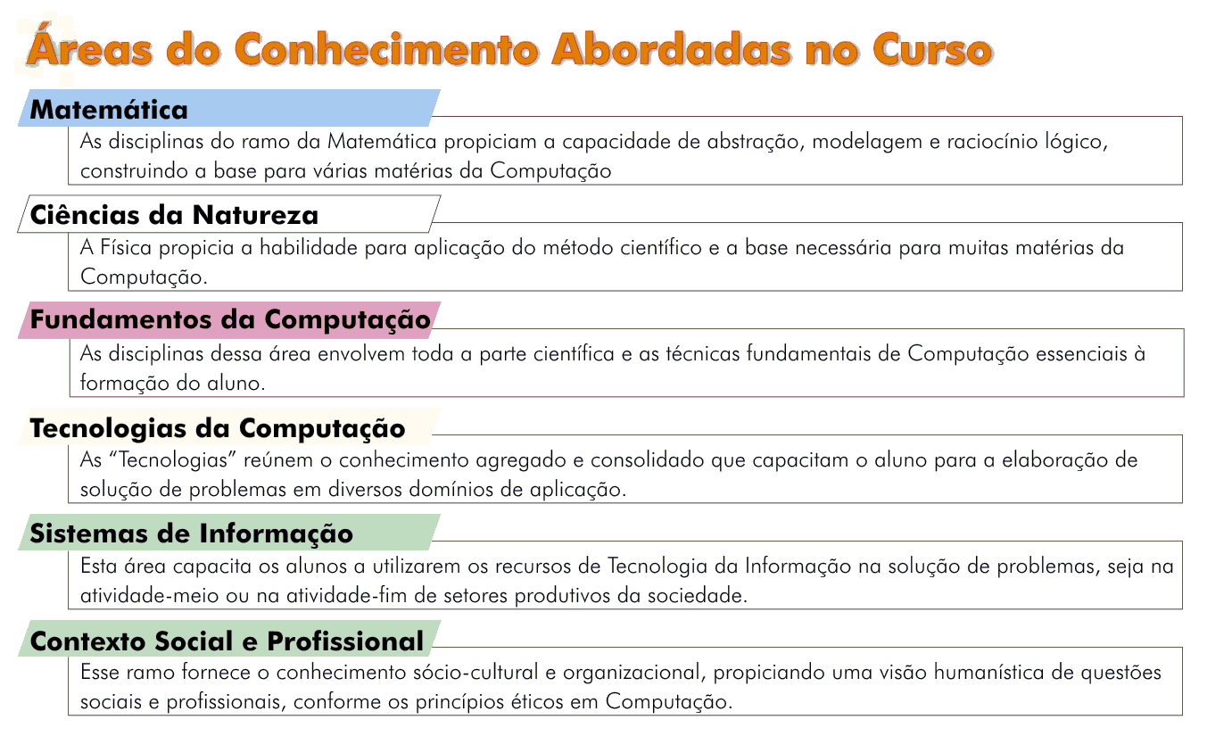
Situação Legal: Reconhecido pelo MEC. Conceitos 4 PPC (in Loco) e 4 Enade (de 1 a 5)
Duração do Curso: 5 anos (10 semestres) em período noturno.
Carga Horária: 2940h (196 créditos) +
120h (Atividades Complementares)
Título Outorgado: Bacharel em Ciência da Computação

Slide 5
